Slide 1
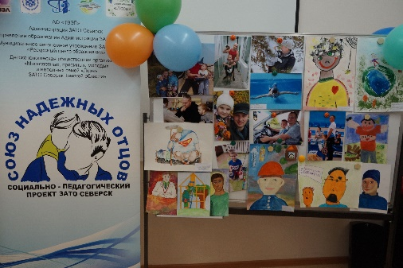
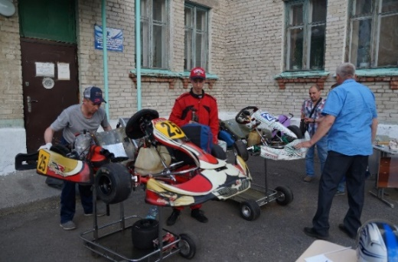
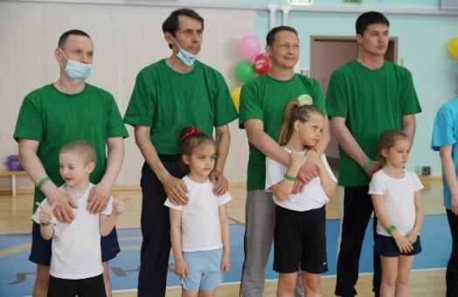
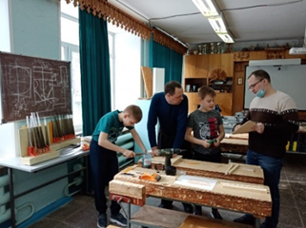
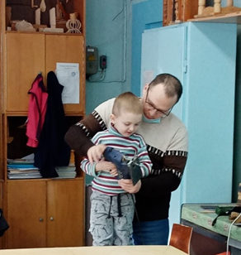
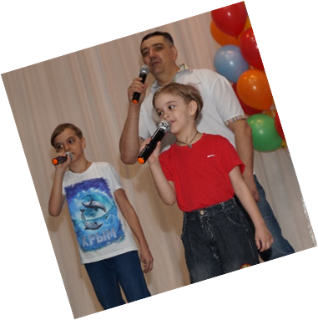
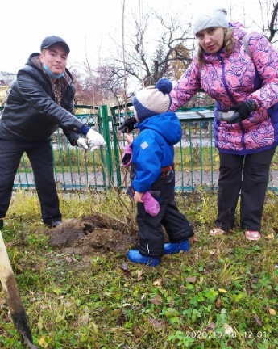
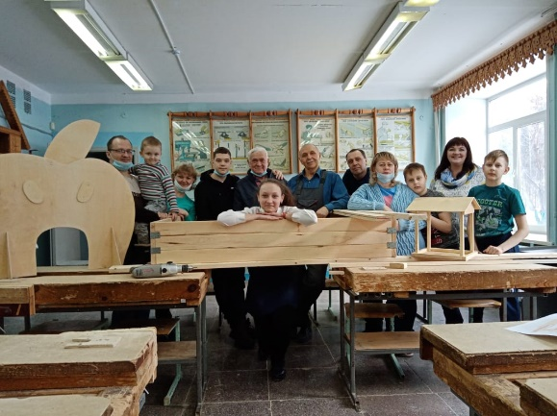
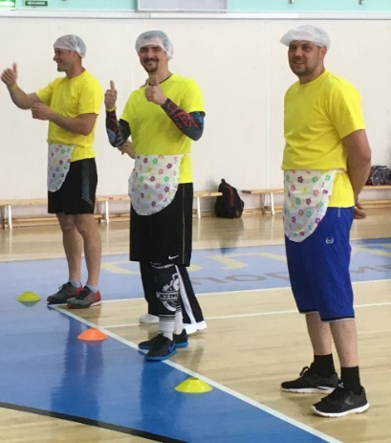
Муниципальный социально-педагогический проект
«СОЮЗ НАДЁЖНЫХ ОТЦОВ»

Slide 2
Цель проекта: повышение в обществе статуса отца, престижа отцовства, формирование ценностных жизненных принципов и личной ответственности мужчины за укрепление семьи и воспитание детей
Задачи проекта
накопление и популяризация лучшего опыта отцовского воспитания в создании благополучной, творческой, счастливой семьи
вовлечение отцов в активную общественную деятельность (создание Союза отцов), направленную на укрепление семьи, сохранение семейных ценностей, в том числе ценностей ЗОЖ, в том числе через участие в создании и благоустройстве общественного пространства
создание условий для проявления активной жизненной позиции отцов в совместной деятельности с детьми
развитие системы просвещения отцов в вопросах семейного воспитания с применением успешных современных практик по сохранению и улучшению семейных отношений, создания условий для ЗОЖ в семье
сохранение и развитие межпоколенных связей внутри семьи

Slide 3
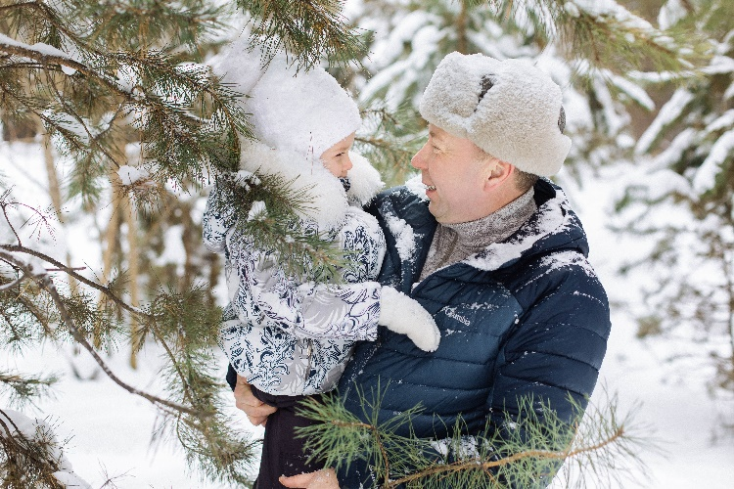
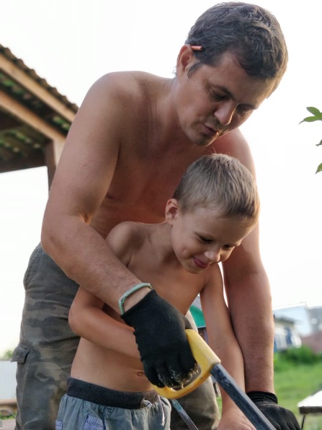
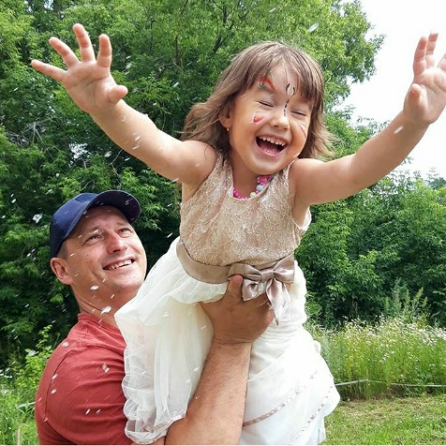
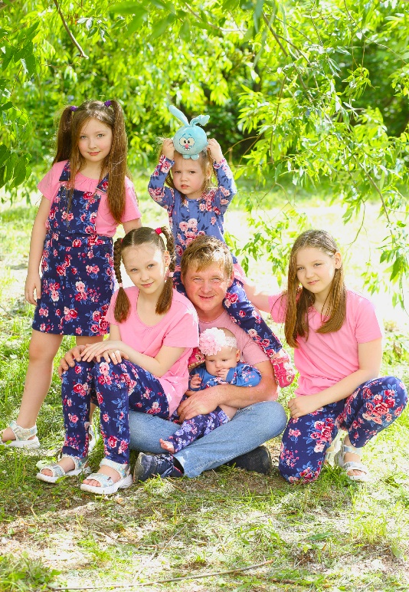
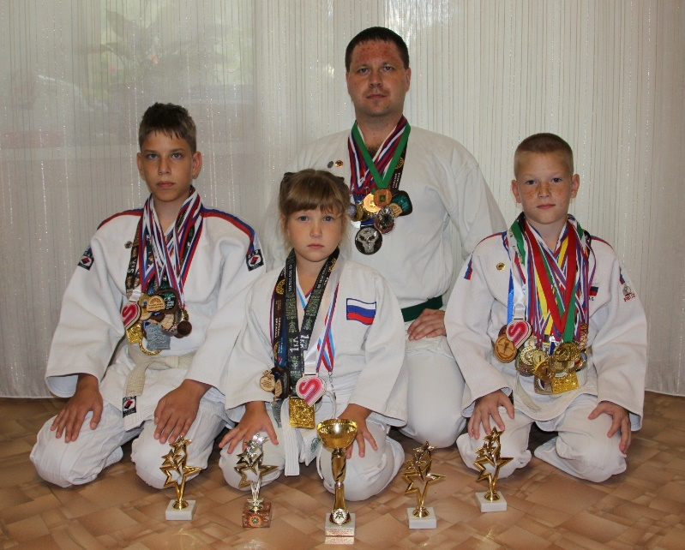
Конкурс фоторабот «Папа и Я»

Slide 4
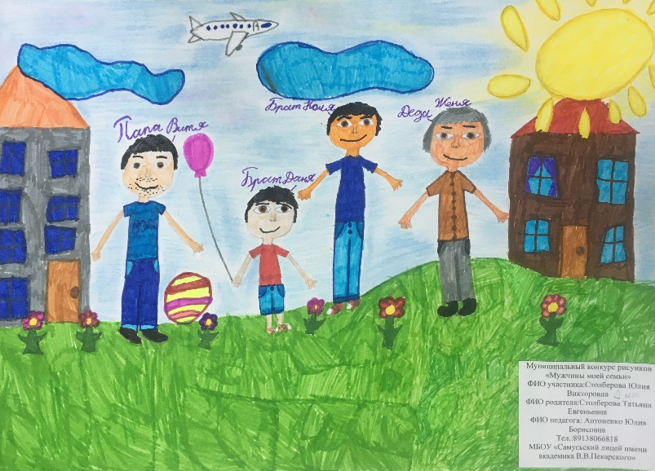
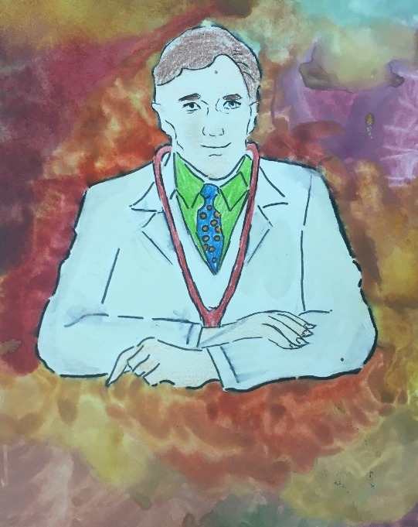
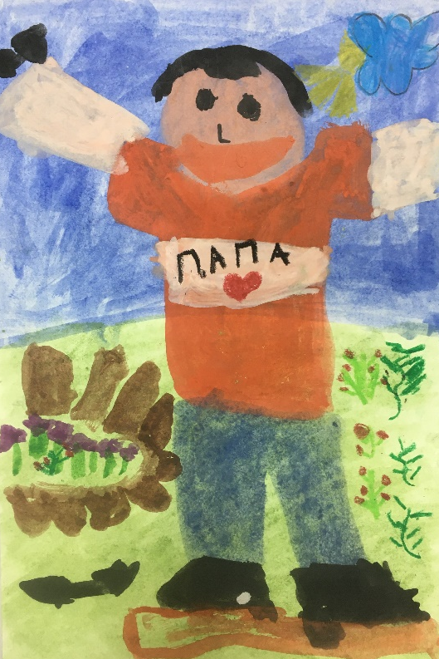
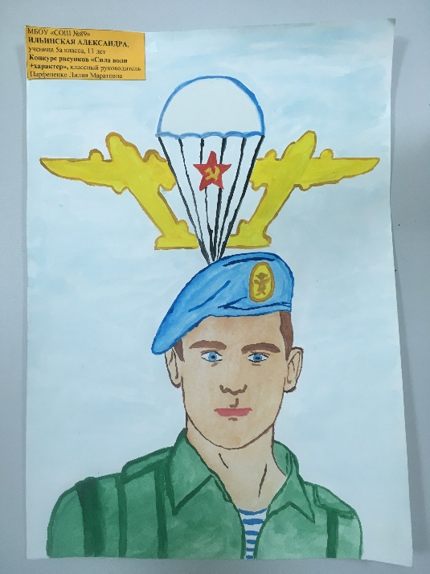
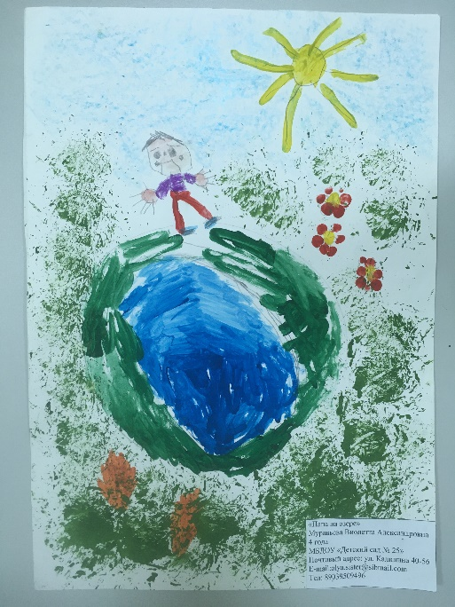
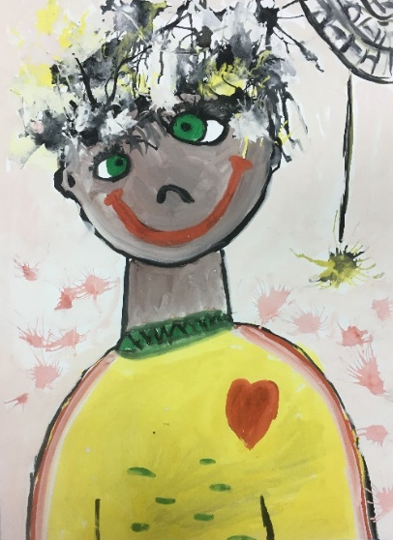
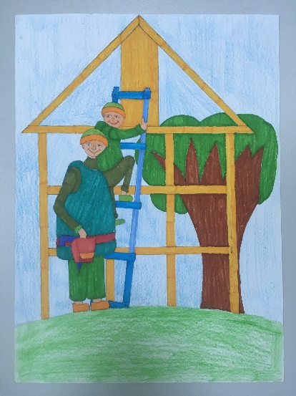
Конкурс рисунков
«Мужчины моей семьи»

Slide 5
Конкурс проектных и исследовательских работ «Мужская история»

Slide 6
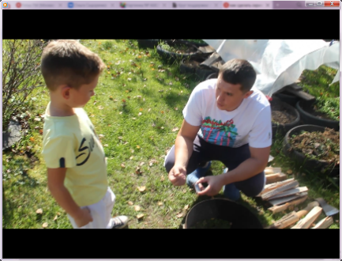
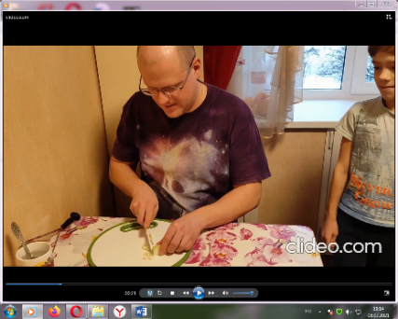
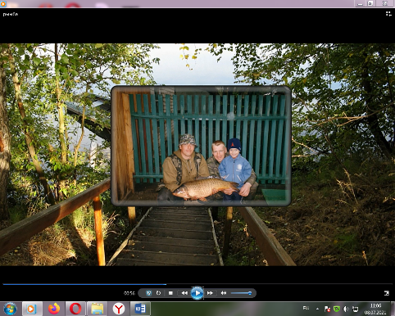
Конкурс «Папины лайфхаки»

Slide 7
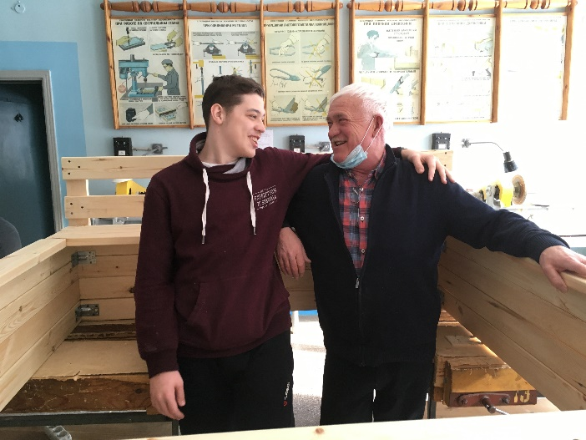
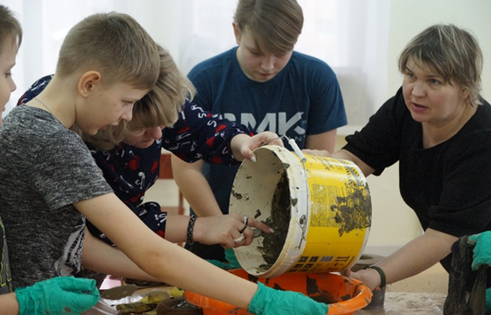
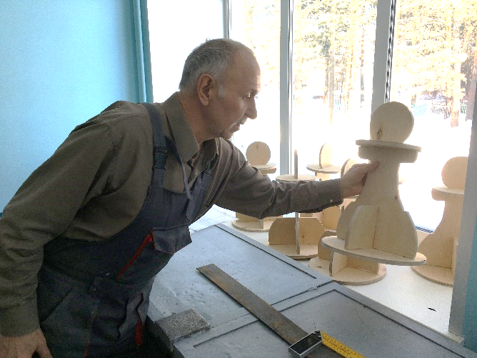
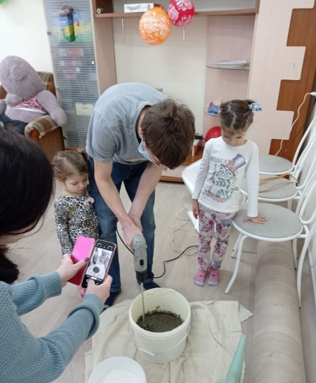
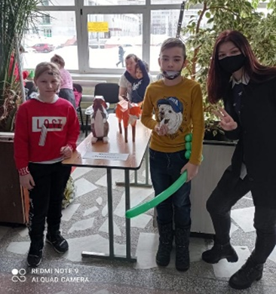
Конкурс «ТехноПАПА»

Slide 8
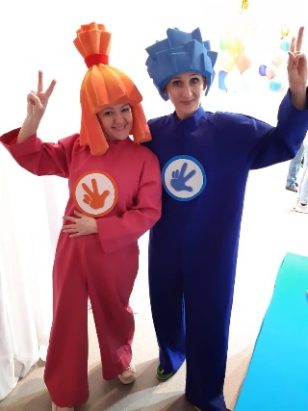
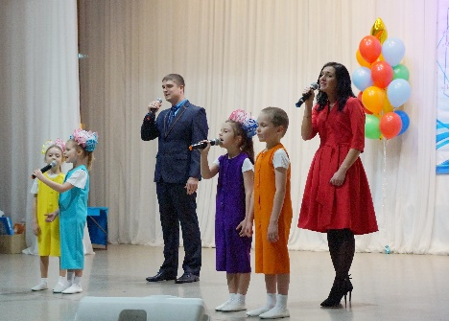
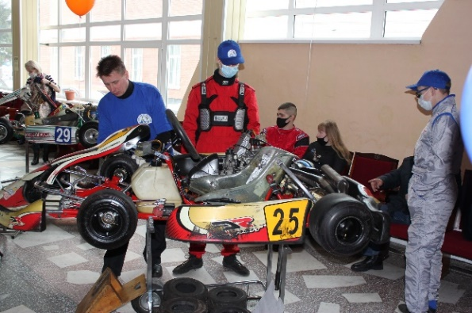
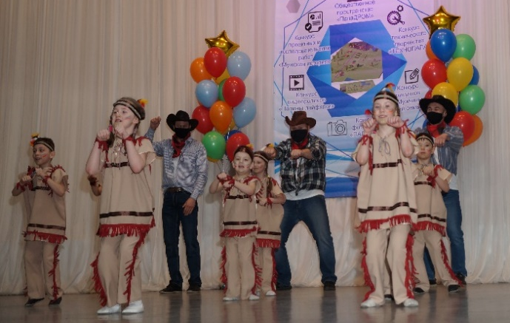
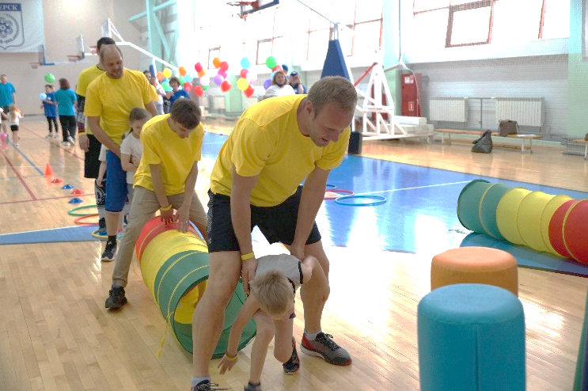
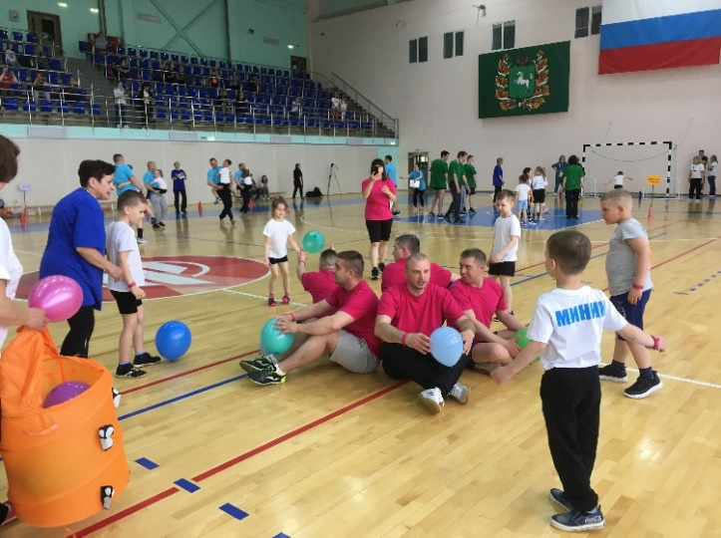
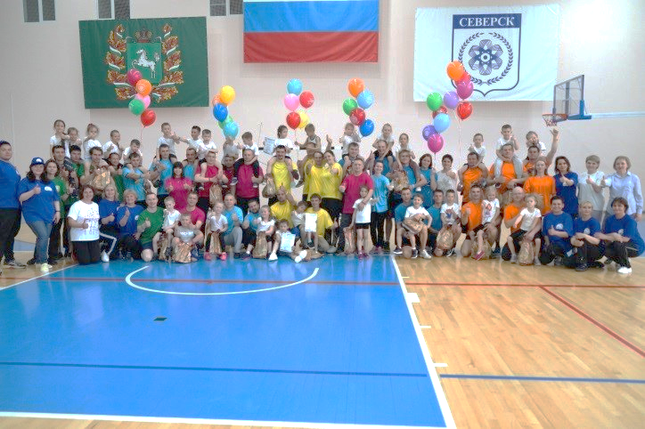
Спортивный праздник «Папа, Спорт и Я» и фестиваль «Пап-ШОУ»

Slide 9
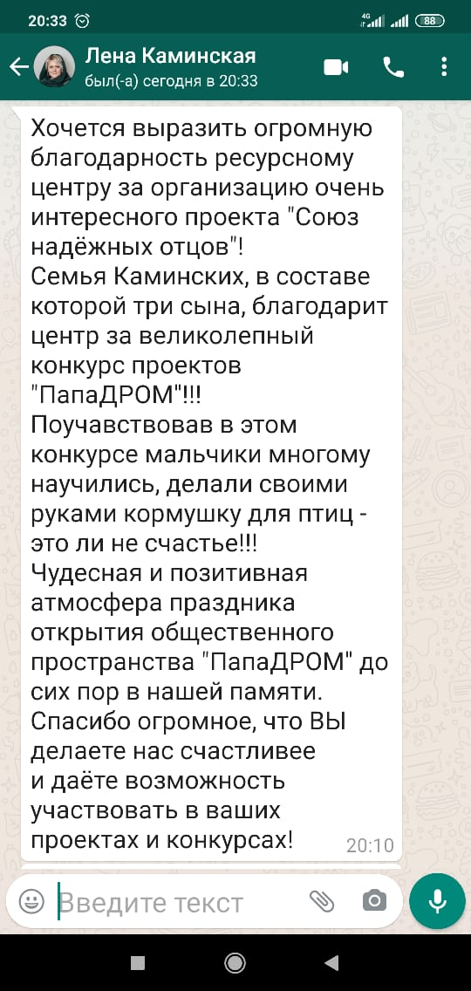
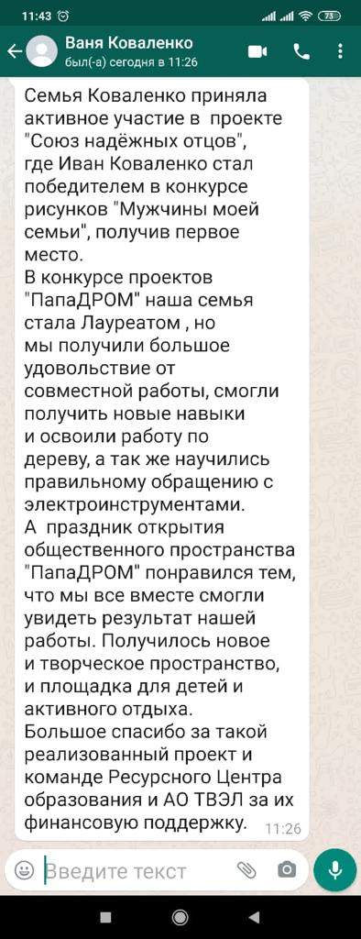
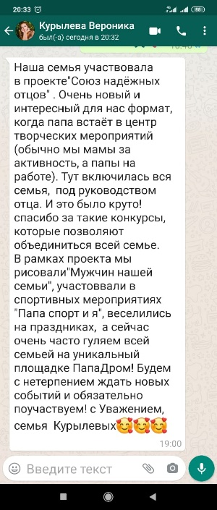
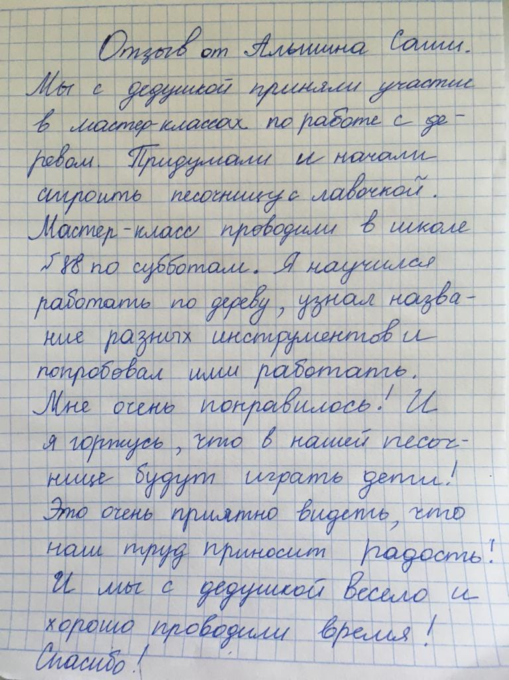
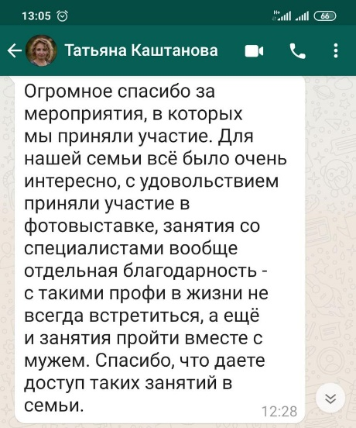
Итоги реализации проекта
Качественные результаты:
создано общественное движение мужчин города Северска «Союз Отцов»;
- создано общественное пространство «ПапаДРОМ»;
представлен лучший опыт воспитания и создания благополучной, творческой, счастливой семьи;
- созданы условия для проявления активной жизненной позиции отцов в совместной деятельности с детьми
Количественные результаты:
в мероприятиях проекта приняло участие 916 семей города;
- в мероприятия проекта вовлечено более 1500 обучающихся и восптанников;
реализовано 21 интерактивное деятельностное мероприятие;
- создано более 50 проектных работ обучающихся и воспитанников.

Slide 10
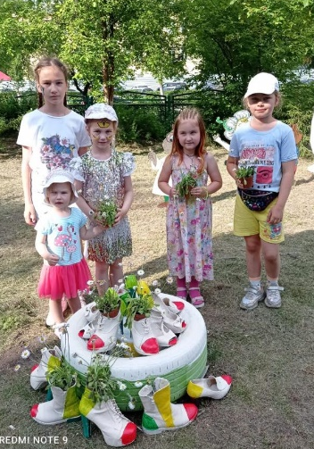
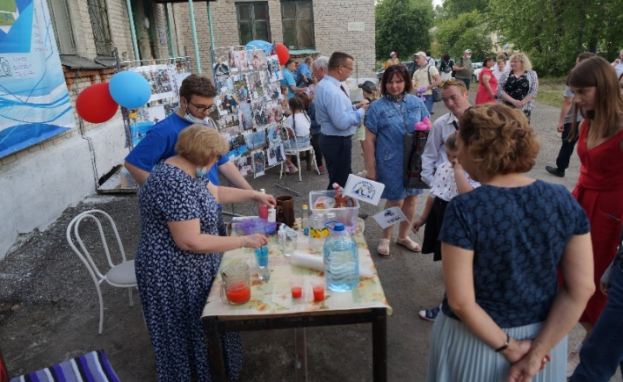
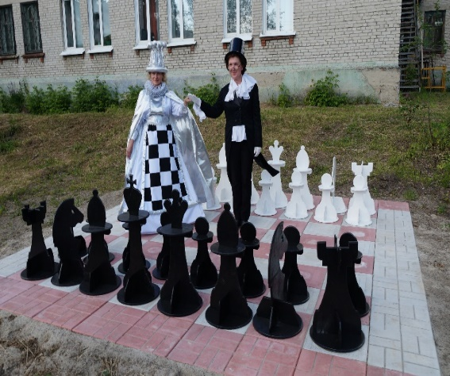
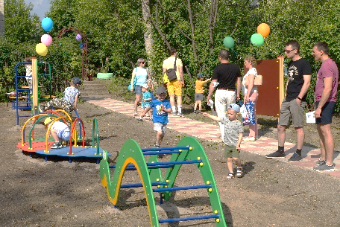
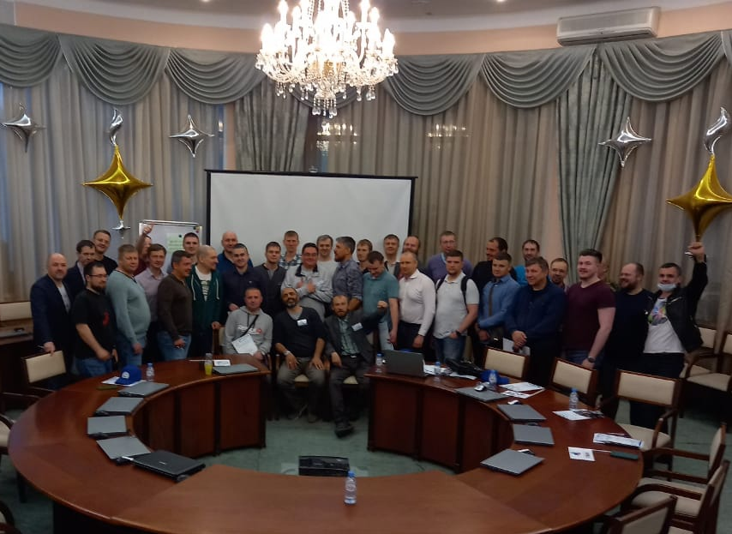
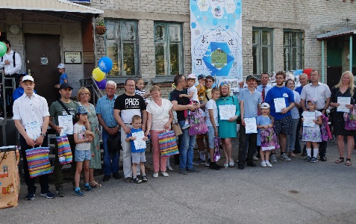
Наша команда:
Администрация ЗАТО Северск
Управление образования
МАУ ЗАТО Северск «РЦО»
ДЮОО МПМиНС «Лоза»
Образовательные организации
АНО «Пилигрим»
Волонтёрский отряд «Ювента»
Школа неформального образования «Резонанс» г. Томск
и многие другие

